Slide 1
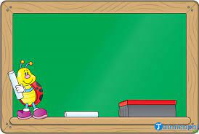
ỦY BAN NHÂN DÂN QUẬN LONG BIÊN
TRƯỜNG MẦM NON CỰ KHỐI
LĨNH VỰC
PHÁT TRIỂN NGÔN NGỮ
ĐỀ TÀI : Thơ Tình bạn
Lứa tuổi : mẫu giáo lớn
Giáo viên: Phạm Thị Huệ
Năm học : 2023- 2024

Slide 2

I. Mục đích yêu cầu
1. Kiến thức:
- Trẻ nhớ tên bài thơ,tên tác giả.
- Trẻ thuộc thơ hiểu nội dung bài thơ.
2. Kỹ năng:
-Trẻ đọc thơ không ngọng,không nói lắp,trả lời câu hỏi của cô to
rõ ràng.
- Rèn kỹ năng phát âm cho trẻ
3. Thái độ
-Trẻ ngoan ngoãn nghe lời cô.đoàn kết với bạn
II, chuẩn bị
- Giáo án điện tử

Slide 3


Hoạt động 1:
Hát bài : Vui đến trường

Slide 4

Hoạt động 2: Dạy mới
Đọc bài thơ: " Tình bạn"

Slide 5
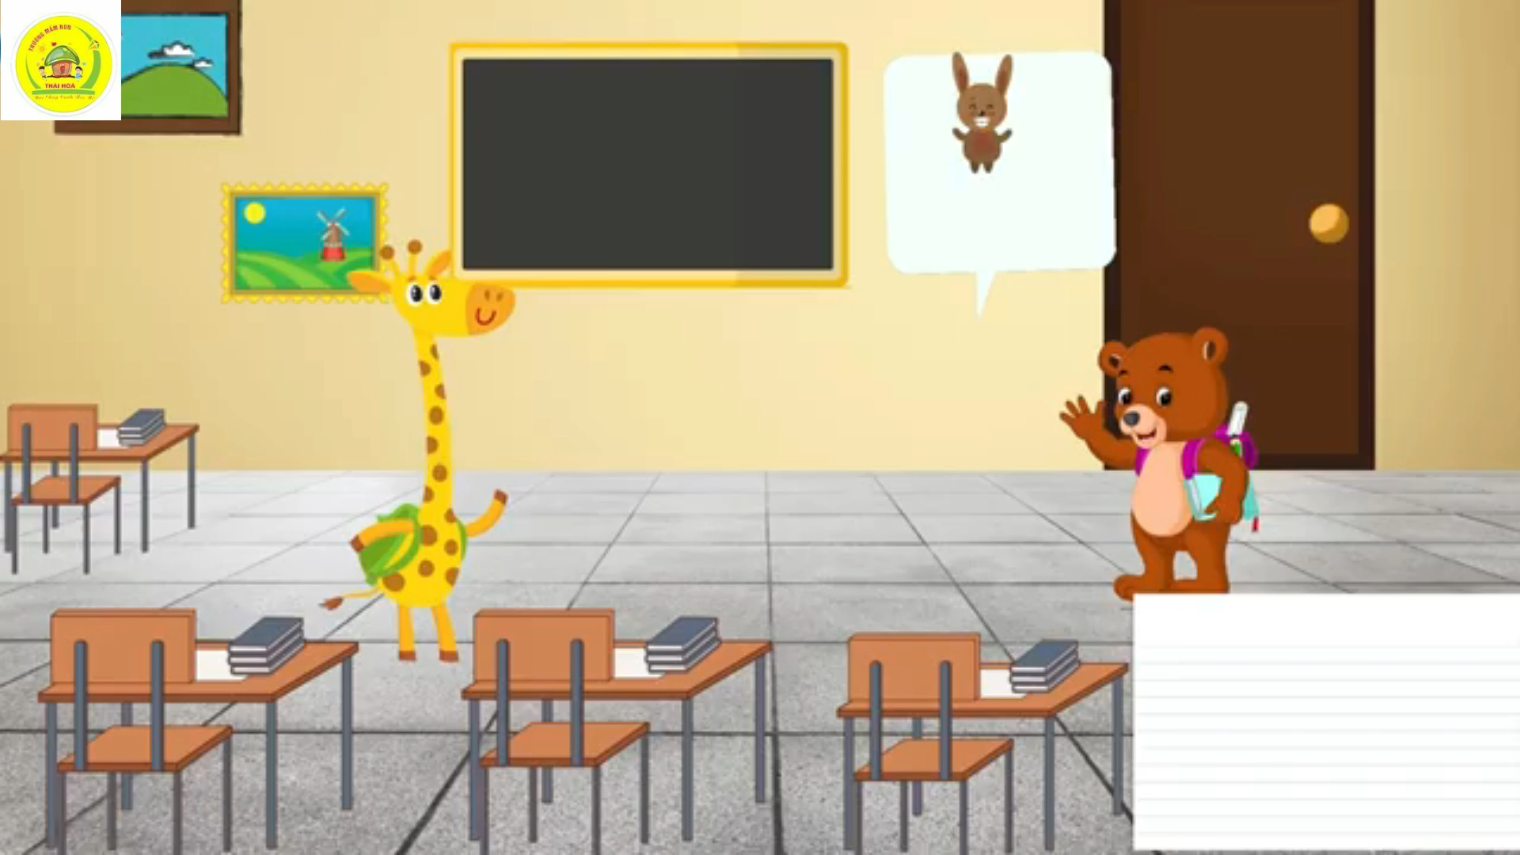
Cô đọc thơ bằng cử chỉ , động tác minh họa

Slide 6

Trích dẫn đàm thoại bài thơ

Slide 7
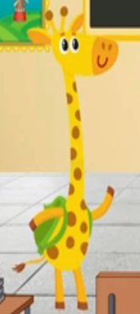
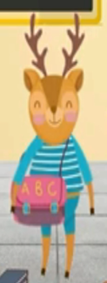
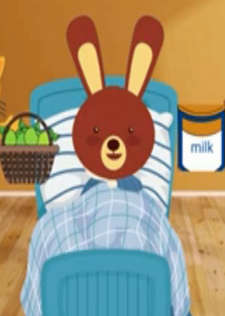
Trong bài thơi có con vật gì?
Hôm nay đến lớp các bạn thấy vắng ai? Vì sao?
A. Vắng hươu, vì hươu đi chơi
B. Vắng nai vì nai ngủ quên
C. Vắng thỏ nâu, vì thỏ nâu bị ốm

Slide 8
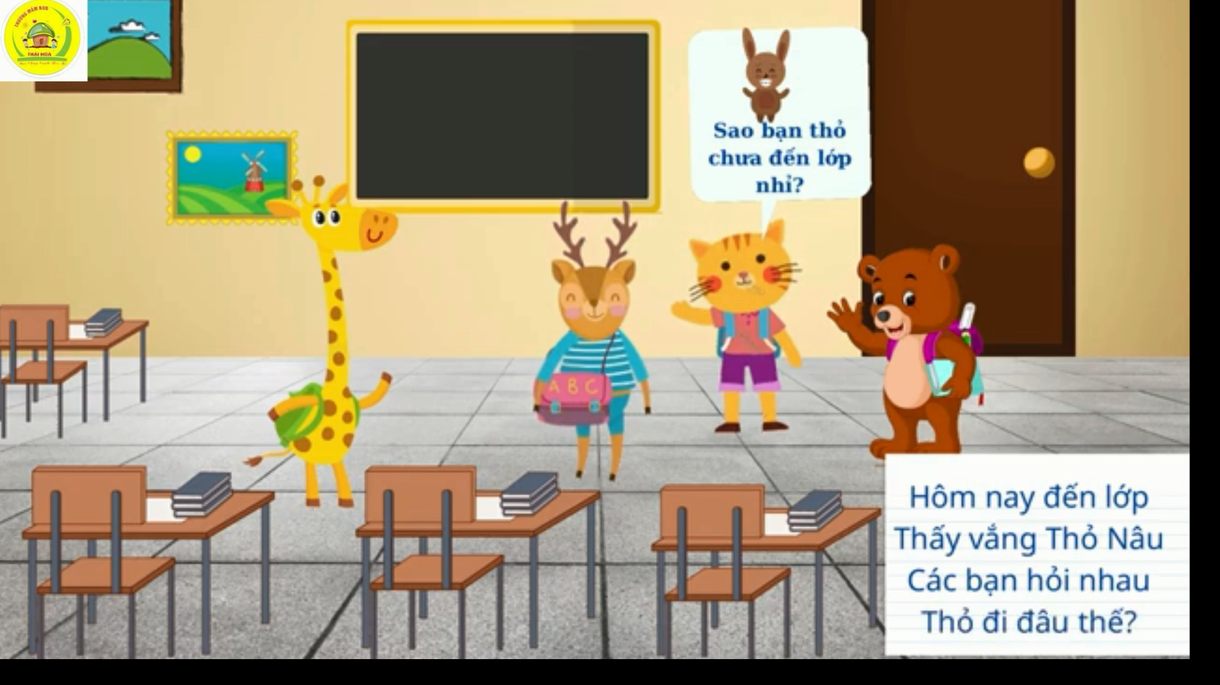

Slide 9
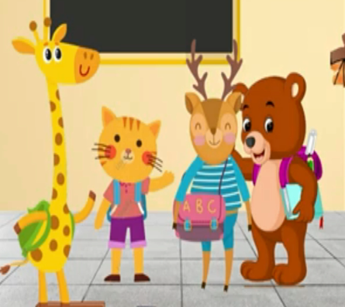
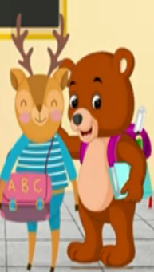
Khi biết thỏ bị ốm các bạn làm gì?
A. Các bạn rủ nhau đi thăm bạn ốm
B. Các bạn không làm gì cả,

Slide 10
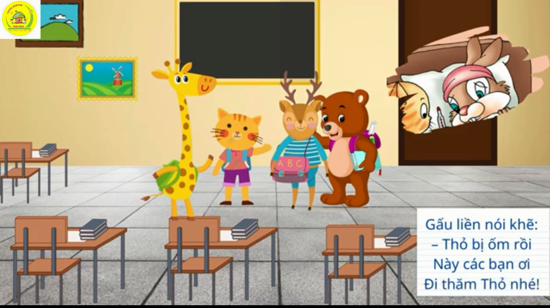

Slide 11
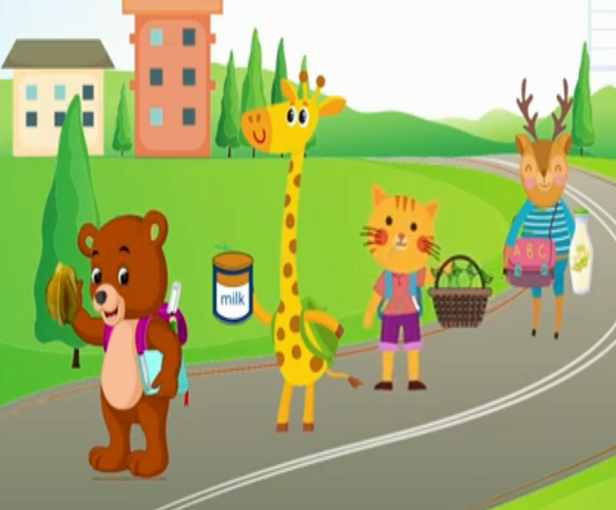
Các bạn mua gì tặng thỏ?
A. Khế, Chanh, Sữa, Sữa đậu nành
B. Cam, Dừa, Kẹo, Bánh ngọt

Slide 12
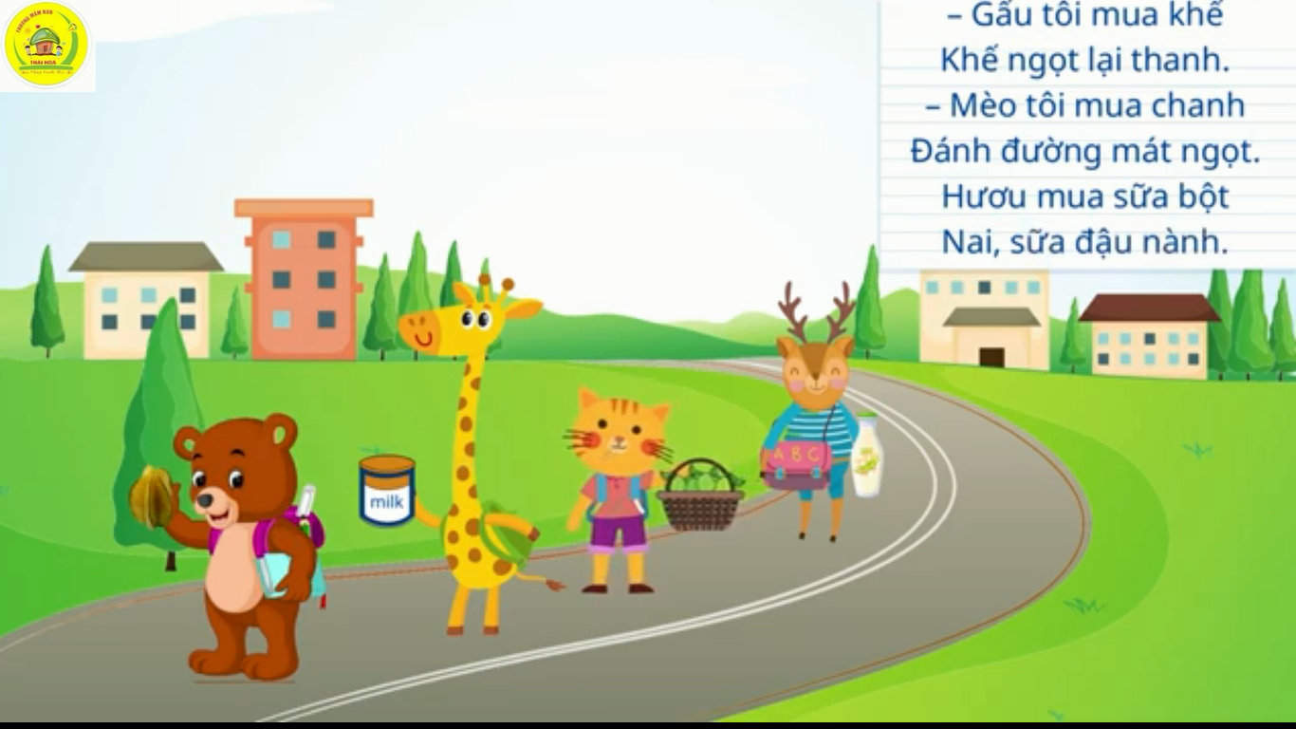

Slide 13
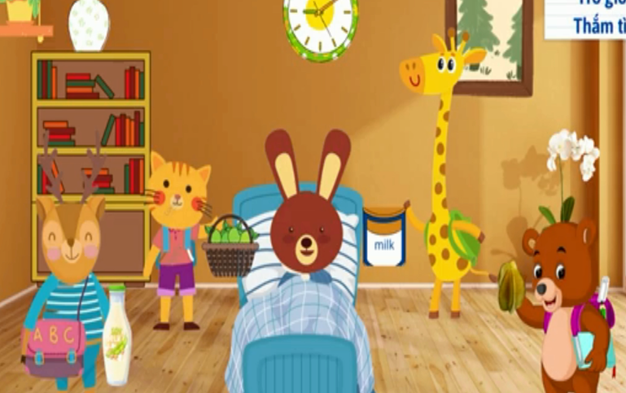
Các bạn mong thỏ điều gì?
A. Mong bạn khỏi để đến lớp
B. Mong bạn khỏi để đi chơi

Slide 14
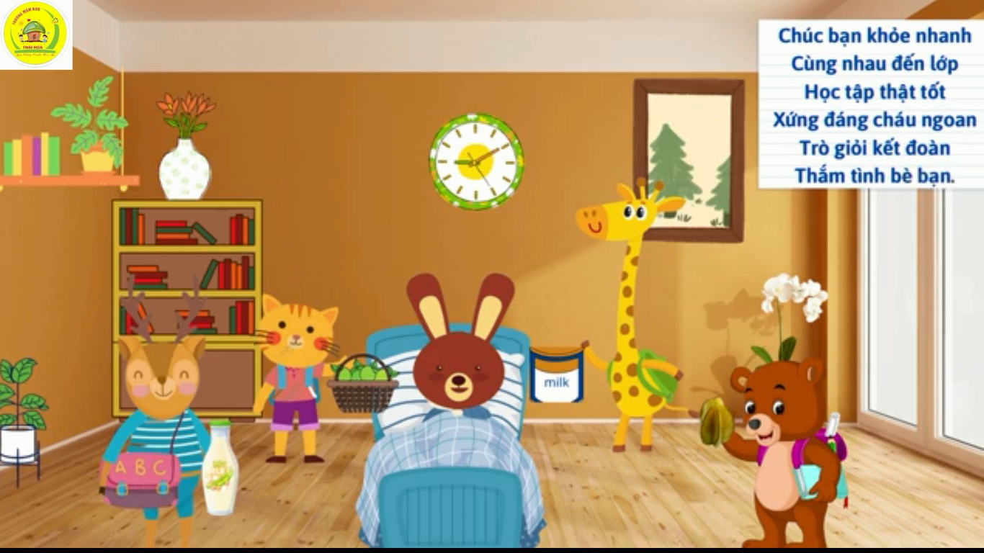

Slide 15
Giáo dục: Qua bài thơ tình bạn, các con hãy nhớ luôn đoàn kết với bạn bè trong lớp. Học hành chăm chỉ để luôn là trò ngoan

Slide 17
Hoạt động : Trẻ đọc bài thơ: " Tình bạn“
Đọc lần luợt: Cả lớp, tổ nhóm, cá nhân

Slide 18

Bài thơ tình bạn được phổ nhạc thành bài hát: Tình bạn

Slide 19

Xin chân thành cảm ơn

